Slide 1
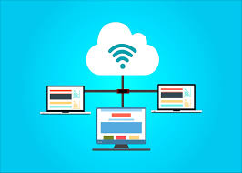
Presentación Redes y Comunicaciones
Juan Esteban López
Jorge Antonio Morales
Alejandro Narváez

Slide 2
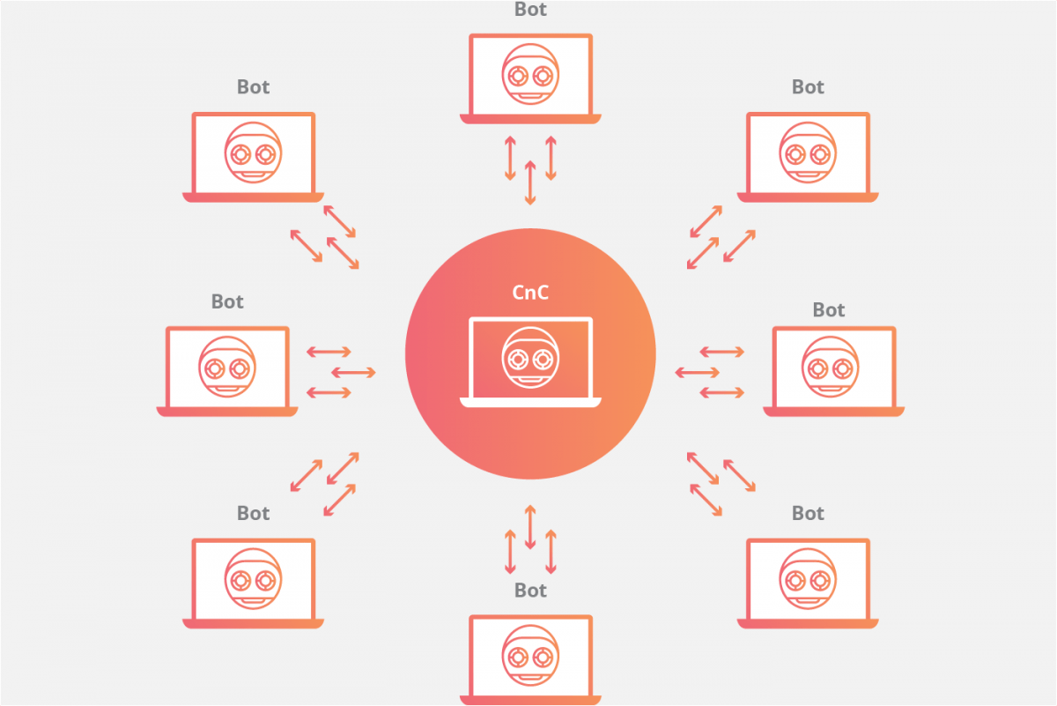
¿QUÉ ES UNA BOTNET?
Son un conjunto de programas que se ejecutan de forma automática, permitiendo controlar ordenadores y servidores infectados de forma remota.
Su propagación comienza por un virus que infecta a una computadora (generando una red de ordenadores infectados)

Slide 3
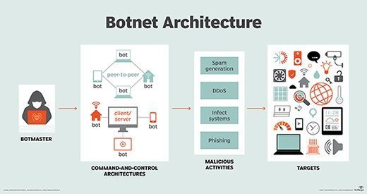
ARQUITECTURA BOTNET
Enfoque cliente/servidor vs Enfoque peer to peer

Slide 4
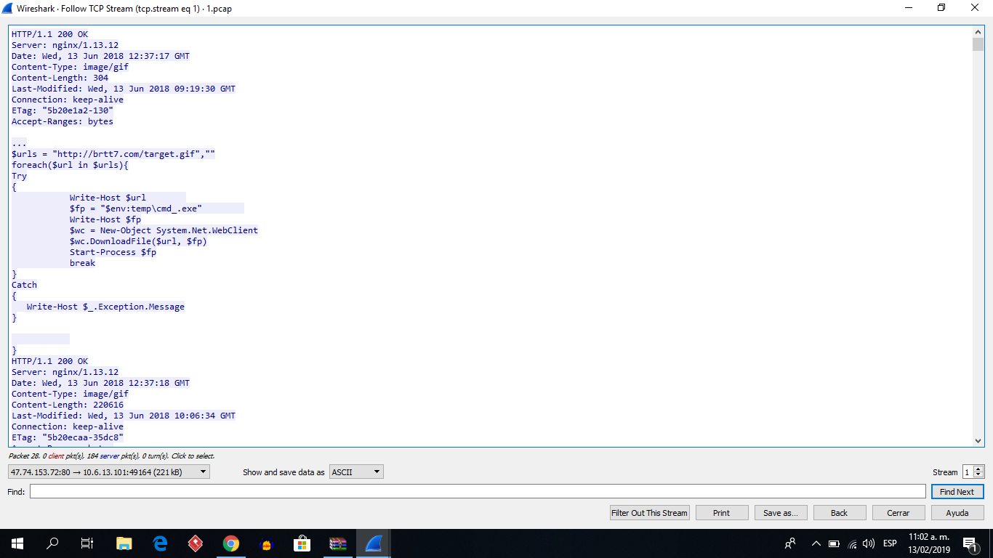
CAPTURA

Slide 5
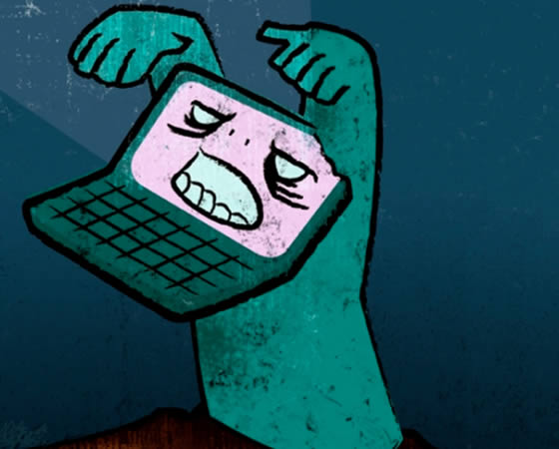
ZOMBIE VS DEMONIO
ZOMBIE:
Es un malware que al haber infectado una red de computadoras pueden ser controladas por una tercera persona para ejecutar actividades hostiles
DEMONIO:
Es un proceso que se ejecuta en segundo plano esperando una orden para hacer una acción en específico

